Slide 1
Чтение буквосочетания nk
Презентация к учебнику О.В. Афанасьевой, И. В. Михеевой Rainbow English 3 класс

Slide 2

pink

Slide 3

bank

Slide 4
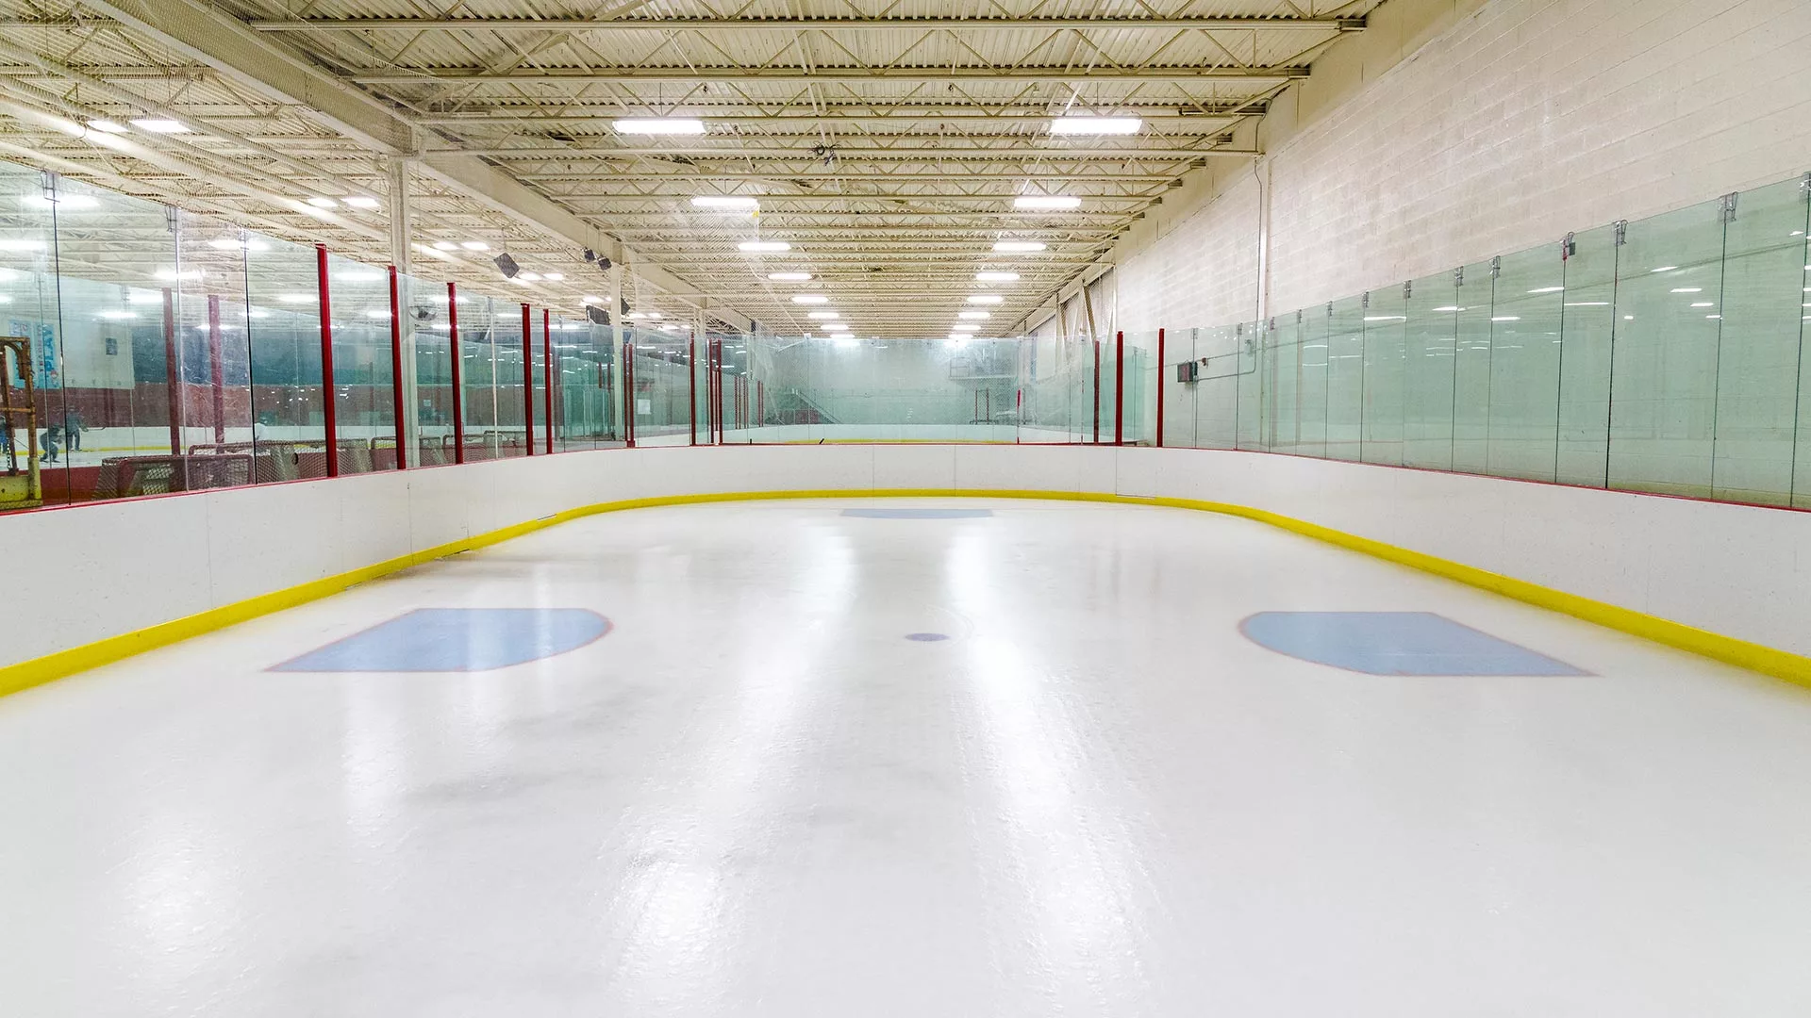
rink

Slide 5

thank

